Slide 1
Java 실습
지능 물류 빅데이터 연구소 이상현

Slide 2
02 데이터 활용

Slide 3
키보드 입력
키보드에서 데이터를 입력 받아서 화면에 출력해 봅시다.
간단한 데이터를 입력 받을 때는 Scanner 객체를 사용합니다.
Scanner scanner = new Scanner(System.in);
int inum = scanner.nextInt();
double dnum = scanner.nextDouble();
String str = scanner.next();

Slide 4
자기소개
변수를 활용하여 자기 소개를 출력하세요.
println
출력 예
이름 : 홍길동
생년월일 : 2000년 10월 9일
키 : 177.7cm
체중 : 80Kg
직업 : 학생

Slide 5
일주일간 수입 계산
임의의 변수를 만들어서 일주일간의 수입을 입력하고 총 수입과 일일 평균수입을 출력하세요.
printf
출력 예
총 수입 : 70,000원
일 평균 수입 : 10,000원

Slide 6
환율 계산
환율이 아래와 같이 주어졌을 때 임의의 달러를 원화로 계산해서 출력하세요.
1 달러 : 1,350원
출력 예
입력 : 10 달러 → 13,500원

Slide 7
두 수의 곱 & 몫과 나머지
두 수를 입력 받아서 곱을 출력하세요.
앞의 수를 뒤의 수로 나누어서 몫과 나머지를 출력하세요.
출력 예
입력 값 : 15, 4
곱 : 15 * 4 = 60
몫 : 15 / 4 = 3
나머지 : 15 – (4 * 3) = 3

Slide 8
데이터 단위 변환
광속을 분속, 시속, 마하로 출력하세요.
임의의 속도를 시속으로 입력 받아서 초속, 분속, 마하로 출력하세요.
출력 예
입력 : 300,000km/s
분속 : km/m
시속 : km/h
마하 : mach

Slide 9
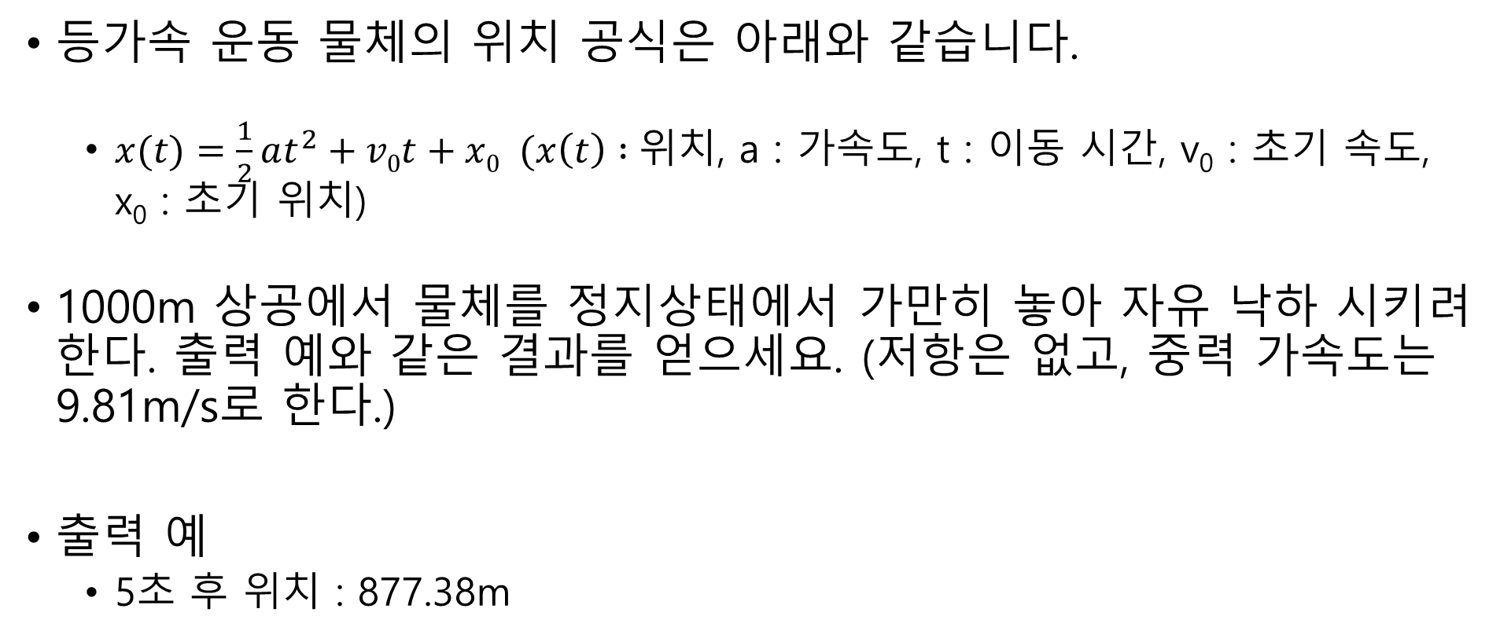
자유 낙하 물체의 위치 구하기
등가속 운동 물체의 위치 공식은 아래와 같습니다.
$x(t)=\frac{1}{2}at^{2}+v0t+x0$ $(x\left(t\right) :$위치, a : 가속도, t : 이동 시간, v₀ : 초기 속도, x₀ : 초기 위치)
1000m 상공에서 물체를 정지상태에서 가만히 놓아 자유 낙하 시키려 한다. 출력 예와 같은 결과를 얻으세요. (저항은 없고, 중력 가속도는 9.81m/s로 한다.)
출력 예
5초 후 위치 : 877.38m

Slide 10
최소 지폐 수 계산
상품 가격 152,365원을 지불하기 위해 필요한 최소 지폐 장수는 아래와 같다.
5만원 * 3장
1만원 * 0장
5천원 * 0장
1천원 * 2장
천원 미만은 할인하고 임의의 금액을 지불하기 위해 필요한 지폐 장수를 구하는 프로그램을 작성하세요.

Slide 11
03 제어문

Slide 12
수치 합
0 보다 큰 하나의 정수를 입력 받아서 전체 합, 홀수 합, 짝수 합을 출력하세요.
출력 예
입력 : n
전체 합 : 1+2+3+ … + (n-1)+n = sum
홀수 합 : 1+3+… = sum
짝수 합 : 2+4+… = sum

Slide 13
도형 면적 계산
삼각형 또는 사각형을 선택 받는다.
만약 (if)
삼각형이면 밑변과 높이를 입력 받아서 면적을 계산해서 출력한다.
사각형이면 너비와 높이를 입력 받아서 면적을 계산해서 출력한다.
출력 예
사각형 : 너비 – 10, 높이 – 10, 면적 : 100
삼각형 : 밑변 – 10, 높이 – 10, 면적 : 50

Slide 14
소수 판단
임의의 수를 입력 받아서 해당 수가 소수인지 확인하는 프로그램을 작성해 보세요.
출력 예
입력 : 7 ➔ 소수입니다.
입력 : 9 ➔ 소수가 아닙니다.

Slide 15
이진수
임의의 수를 입력 받아서 이진수로 변환해서 출력해 봅시다.
출력 예
입력 : 2 ➔ 10
입력 : 13 ➔ 1101

Slide 16
최대공약수 & 최소공배수
두 개의 정수를 입력 받아서 최대공약수와 최소공배수를 구해서 출력해 봅시다.
유클리드 호제법
입력 받은 두 개의 정수 중 큰 정수를 max, 작은 정수를 min
max/min = rem
rem이 0이면 ➔ 최대공약수 = 작은 정수, 최소공배수 = 두 정수의 곱 / 최대공약수
rem이 0이 아니면 ➔ max = min, min = rem, 2번 반복
출력 예
입력 : 12, 18 ➔ 최대공약수 : 6, 최소공배수 : 36

Slide 17
예금 복리 계산
은행에 목돈 a를 예금하려 한다. 만기는 n년, 이율은 연 복리로 r%이다. 아래 공식을 참고하여 만기 시 수령 금액을 출력하세요. (소수점 이하 금액은 버릴 것)
S=a(1+r)^{n} (S: 만기 금액, a: 원금, r: 이율, n: 만기 년수)
출력 예
원금(a) : 10,000,000원, 만기(n) : 5년, 연 복리(r) : 3%
만기 금액 : 11,592,741원

Slide 18
시험성적 확인
프로그래밍 수업의 학점은 아래와 같은 기준으로 결정됩니다. 주어진 성적 변수에 대한 학점을 반환하는 메소드 grade() 를 완성하여, 출력 예와 같은 결과를 얻으세요
A+: 95점 이상, A0: 90점 이상, B+: 85점 이상, B0: 80점 이상
C+: 75점 이상, C0: 70점 이상, D+: 65점 이상, D0: 60점 이상, F : 그 외
출력 예
96점 -> A+
85점 -> B+
76점 -> C+

Slide 19
삼항 연산자
국영수 세 과목의 점수를 입력 받은 뒤 평균을 구해서 70점 이상일 때 통과가 된다. 임의의 점수를 입력 받아서 통과여부를 판별하는 메소드를 작성하고 결과를 아래 예와 같이 출력하세요. 이때, 한 과목이라도 60점 미만이면 과락이 되어 통과하지 못한다.
출력 예
입력 : 95,65,80, 총계 : 240, 평균 : 80 ➔ 통과
입력 : 95,65,55, 총계 : 215, 평균 : 71.67 ➔ 과락

Slide 20
switch or if-else
출생연도에 따른 12간지 동물의 띠를 출력하는 메소드를 완성하고, 출력 예와 같은 결과를 얻으세요.
switch문으로 구현하고, if-else 문으로도 구현해 보세요
출력 예
1986년 => 호랑이띠
1990년 => 말띠
2000년 => 용띠

Slide 21
구구단
구구단을 출력하는 메소드를 구현해 보세요. (1단, 2단, 3단 출력)
3단 출력 예
2 * 1 = 2 3 * 1 = 3 4 * 1 = 4
2 * 2 = 4 3 * 2 = 6 4 * 2 = 8
2 * 3 = 6 3 * 3 = 9 4 * 3 = 12
2 * 4 = 8 3 * 4 = 12 4 * 4 = 16
2 * 5 = 10 3 * 5 = 15 4 * 5 = 20
2 * 6 = 12 3 * 6 = 18 4 * 6 = 24
2 * 7 = 14 3 * 7 = 21 4 * 7 = 28
2 * 8 = 16 3 * 8 = 24 4 * 8 = 32
2 * 9 = 18 3 * 9 = 27 4 * 9 = 36

Slide 22
윤년 검사
임의의 년도를 입력 받아서 윤년인지를 판단하는 메소드를 구현해 보세요.
4로 나누어 떨어지는 해는 윤년, 그 밖의 해는 평년
100으로 나누어지고 400으로 나누어지지 않는 해는 평년

Slide 23
두 직선의 교차점
두 개의 직선 좌표가 주어졌을 때 두 직선의 교차점을 구해서 출력하세요.
출력 예
(x1, y1) – (x2, y2), (x3, y3) – (x4, y4) : (x, y)

Slide 24
경우의 수
2g, 3g, 5g의 추가 각각 10개씩 있을 때, 10~100사이의 임의의 값을 입력 받아서 추의 합이 되는 경우를 찾아서 출력하세요. 단, 각각의 추는 1개 이상은 사용되어야 합니다.
출력 예
입력 값 : 31
출력 값
(1,3,4)(1,3,4)(1,8,3)(2,4,3)(3,5,2)(4,1,4)(4,6,1)(5,2,3)(6,3,2)(7,4,1)(9,1,2)(10,2,1) : 11

Slide 25
04 배열

Slide 26
지역별 접속자 수
이번 한주간 “클라우드 스터딩” 사이트 접속자 수는 지역별로 나누었을 때, 아래와 같다. 배열로 생성하여 출력 하세요.
서울: 599 명, 부산: 51 명, 인천: 46 명, 대전: 43 명, 대구: 27 명
출력 예
서울: 599 명
부산: 51 명
인천: 46 명
대전: 43 명
대구: 27 명

Slide 27
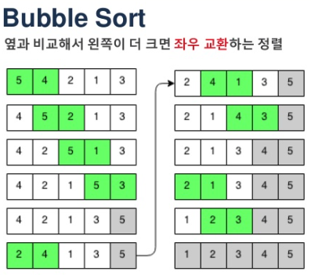
정렬 기초
45 이하의 랜덤으로 생성한 정수 7개를 가지는 배열을 만들고 정렬하고자 한다.
출력 예
입력 : { 42, 26, 10, 6, 11, 36, 2 }
출력 : { 2, 6, 10, 11, 26, 36, 42 }

Slide 28
배열 합치기
길이가 N+1인 두 정수 배열 A와 B가 있을 때 배열 C를 만들고자 한다.
int[] A = { a0, a1, ... , aN };
int[] B = { b0, b1, ... , bN };
int[] C = { a0, b0, a1, b1, ... , aN, bN };
메소드 merge()를 완성하고, 각 배열값을 출력하세요.

Slide 29
자모 계산
영어의 모음이 A, E, I, O, U라 가정했을 때, 문자열의 자음과 모음의 개수를 출력하는 메소드를 작성하세요.
toCharArray : 문자열을 문자 배열로 String의 메소드
출력 예
Programming is fun! right? => 자음 15개, 모음 6개

Slide 30
팩토리얼
아래 출력 예와 같은 결과를 얻도록 메소드를 작성해 보세요.
출력 예
입력 : 4 ➔ 4! = 4 * 3 * 2 * 1 = 24

Slide 31
피보나치 수열
피보나치 수열은 아래와 같은 규칙성을 갖는 특별한 수열입니다. 피보나치 수열을 배열로 만드는 메소드를 구현해 보세요.
F₀=0
F₁=1
F_{n}=F_{n−2}+F_{n−1}(n≥2)
출력 예
입력 : 11
출력 : 0, 1, 1, 2, 3, 5, 8, 13, 21, 34, 55

Slide 32
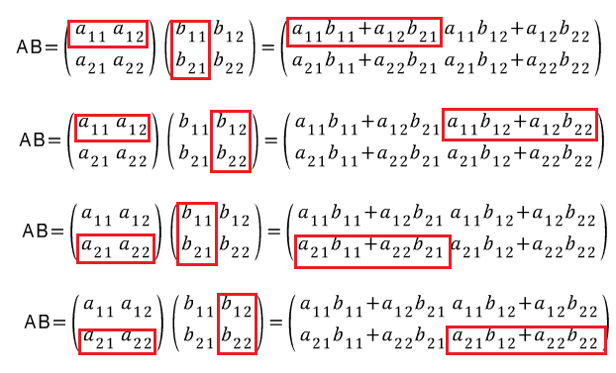
행렬 곱
3*4 행렬과 4*3 행렬을 선언하고 두 행렬의 곱을 계산해서 출력하세요.
출력 예

Slide 33
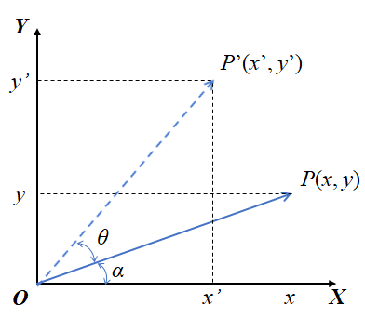
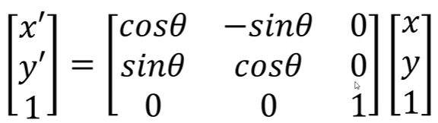
2차원 회전 변환 행렬
임의로 입력한 한 점을 원점을 기준으로 임의의 각도로 반시계방향으로 회전했을 때의 좌표를 출력하세요.
출력 예
입력 좌표 : 10, 20
입력 각도 : 90
출력 좌표 : -20, 10

Slide 34
05, 06 객체지향

Slide 35
원기둥 클래스
아래의 필드와 메소드를 갖는 원기둥 클래스를 작성하세요.
필드:
radius : 반지름
height : 높이
메소드:
getVolume() : 부피 반환
getArea() : 겉넓이 반환
출력 예
원기둥의 부피: 251.33
원기둥의 겉넓이: 226.19

Slide 36
Food 클래스
아래의 필드와 메소드를 갖는 Food 클래스를 작성하세요.
필드:
name : 이름
price : 가격
메소드:
toString () : 문자열 출력
출력 예
Food { name: 치킨, price: 18000원 }
Food { name: 피자, price: 28000원 }

Slide 37
07 상속 & 인터페이스

Slide 38
음료 주문
아래 그림과 같은 클래스들을 정의하고, 이들 인스턴스로 구성된 배열을 선언하고 drink 메서드를 출력하세요.
Drinks는 추상클래스로 정의하고 drink() 라는 추상 메서드를 포함한다.
자식 클래스 : Juice.drink() 는 “주스를 마십니다.”의 형태로 출력
Drinks[] drinks = { …. }
Drinks
Juice
Coffee
Beer
Water
Tea

Slide 39
08 다형성과 내부 클래스

Slide 40
10 컬렉션

Slide 41
Collection
100개의 정수를 랜덤하게 생성
ArrayList 에 입력해서 출력하세요.
LinkedList 에 입력해서 출력하세요.
Vector 에 입력해서 출력하세요.
HashSet 에 입력해서 출력하세요.
TreeSet 에 입력해서 출력하세요
HashMap 에 입력해서 출력하세요.

Slide 42
Map – HashMap
아래 데이터를 HashMap을 사용하여 저장하고, 출력 예와 같은 결과를 얻으세요.
이름 이메일
홍길동 hongkd@korea.kr
이순신 leess@korea.kr
강감찬 kangkc@korea.kr
출력 예
emails.size() -> 3
== key set ==
홍길동
강감찬
이순신
== values ==
hongkd@korea.kr
kangkc@korea.kr
leess@korea.kr

Slide 43
13 제네릭 & 어노테이션

